Slide 1
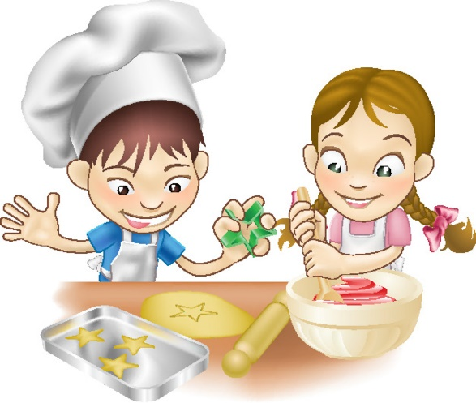
Moji prvi piškoti

Slide 2
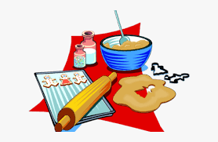
Bliža se konec tedna in lepo se je posladkati z domačimi piškotki.
Po spodnjem receptu boš zmogel/a takšne piškote pripraviti sam/a.
POTREBUJEŠ:
Večjo skledo
Električni mešalnik
Skodelico s prostornino cca 2 dl
Kuhalnico
Recept

Slide 3
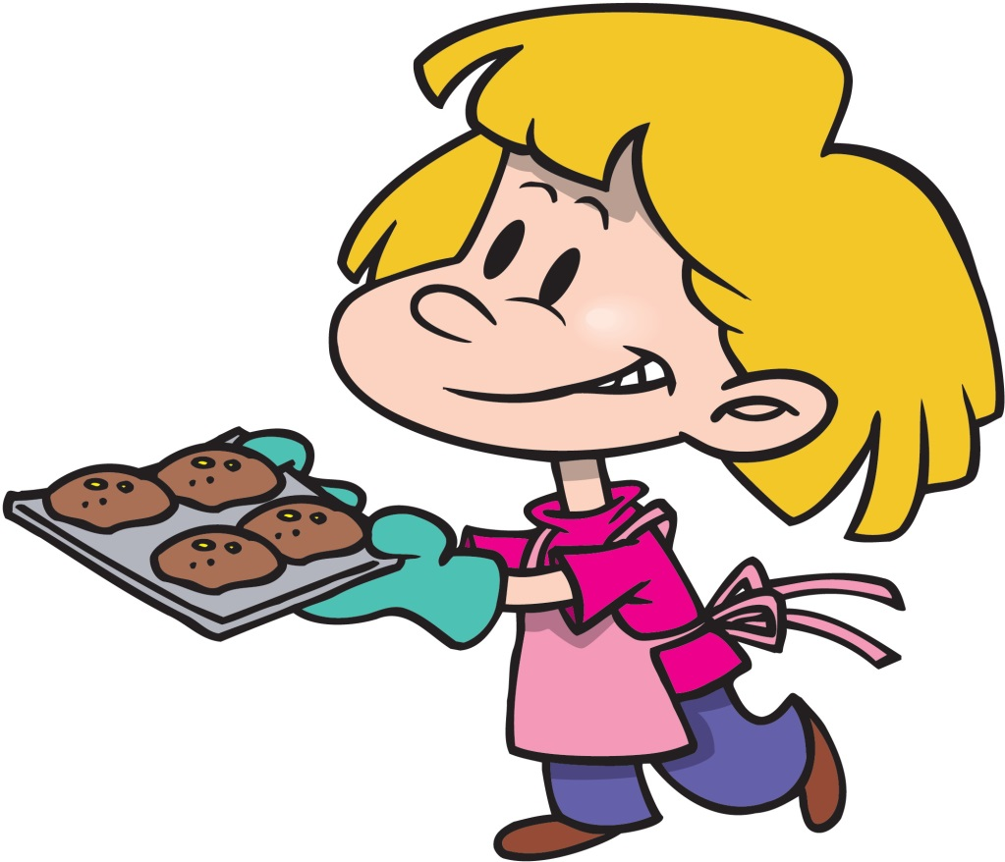
Dobro preberi recept in si pripravi sestavine
RECEPT
Sestavine:
1 celo maslo
1 skodelica rjavega sladkorja (lahko tudi belega)
2 jajci
1 skodelica moke
2 skodelici ovsenih kosmičev
2 skodelici kokosove moke
1 skodelica nalomljene čokolade
1 vanilin sladkor
1 čajna žlička pecilnega praška
Ščepec soli

Slide 4
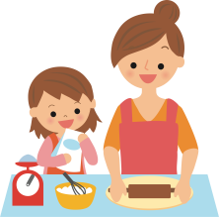
Postopek izdelave:
Maslo zmehčaj (nekaj ur pred peko ga pusti v kuhinji na pultu). Vanj z ročnim mešalnikom vmešaj sladkor in jajca. Zmes mešaj nekaj minut, da dobiš gladko maso.
Nato dodaš vse ostale sestavine, razen čokolade, in dobro premešaj z žlico. Nato vse sestavine pregneti še z roko (prej si roke dobro umij).
Na koncu vmešaj (ugneti) še na drobno nalomljeno čokolado.
Pekač obloži s peki papirjem. Nanj naloži piškote, ki jih oblikuješ v majhne kroglice. Kroglice polagaj močno narazen, ker se med peko piškotki močno razlezejo.
Pečico segrej na 180 °C in jih peči približno 18 min (odvisno od moči pečice).

Slide 5
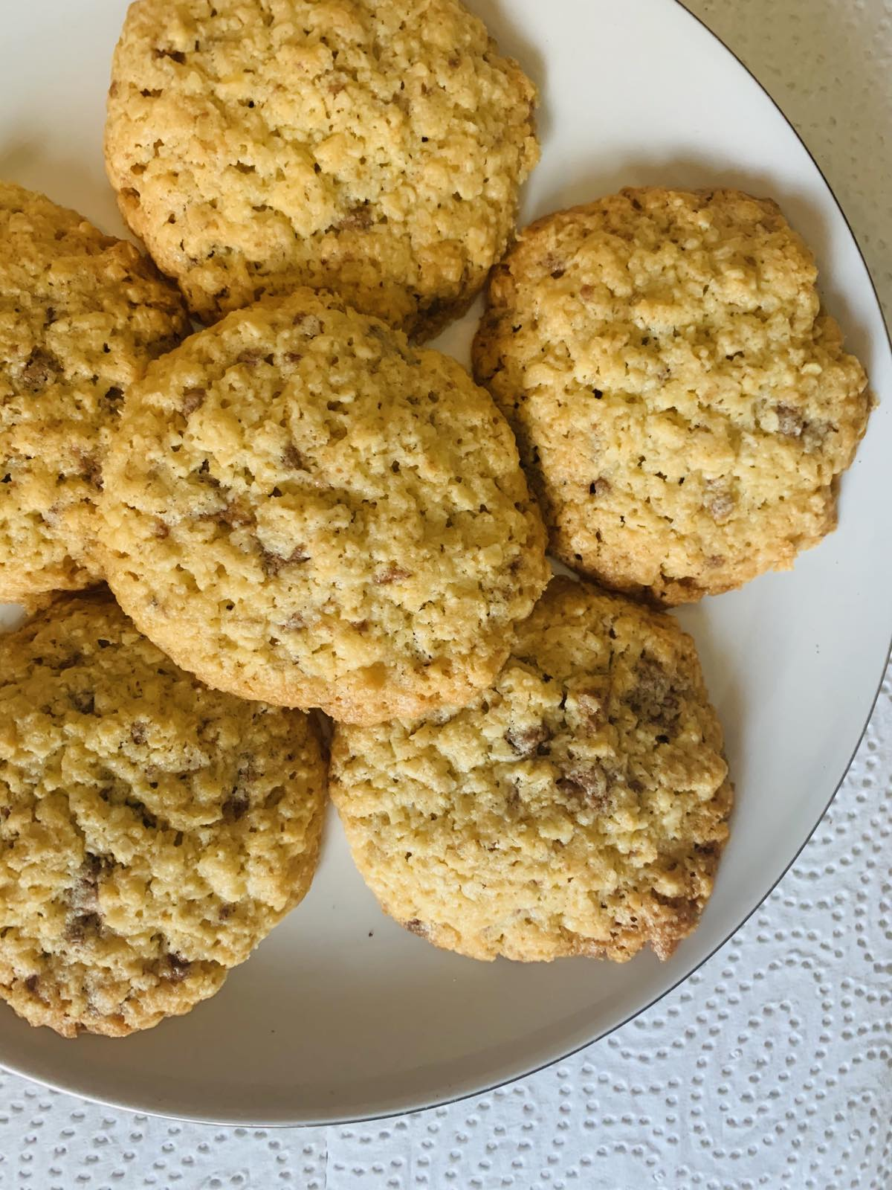
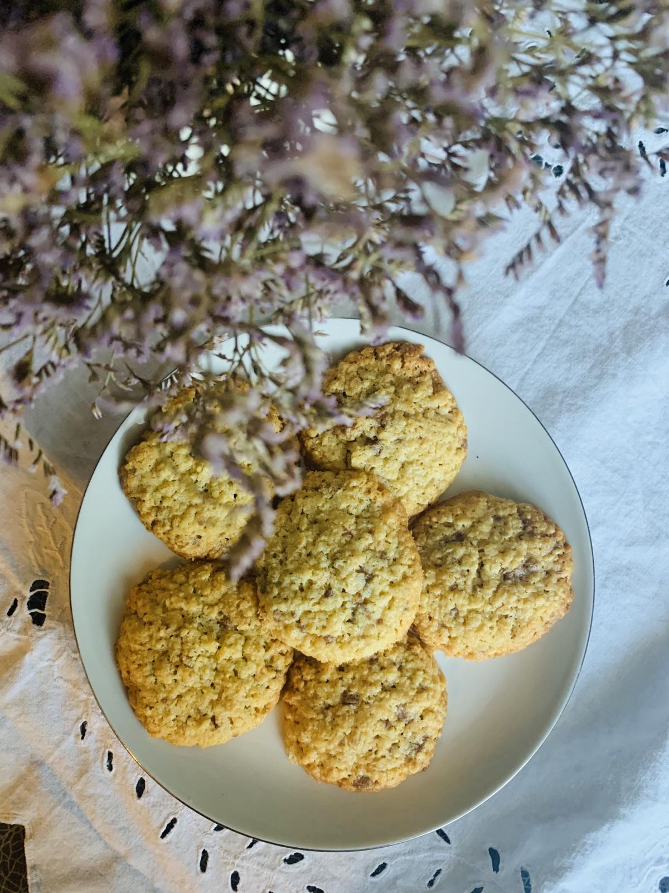
Tudi jaz sem preizkusila recept in prilagam ti fotografiji mojih piškotov.
Zelo bom vesela, če boš tudi ti z mano delil/a fotografijo svojih piškotov.

